Slide 1
Введение в компонентно-ориентированное программирование
Лекция 4
Колесникова Татьяна Геннадьевна
Кемерово, 2025

Slide 2
Правила и соглашения QueryInterface

Slide 3
Правила и соглашения QueryInterface
Это правила, которым должны следовать все реализации QueryInterface.
Если их выполнять, клиент сможет узнать о компоненте достаточно, чтобы (надеяться) управлять им и использовать его в своих целях.
Без этих правил поведение QueryInterface было бы неопределенным, и писать программы было бы невозможно.

Slide 4
Правила и соглашения QueryInterface
При помощи QueryInterface можно получить любой из интерфейсов через любой другой:
Вы всегда получаете один и тот же IUnknown;
Вы можете получить интерфейс снова, если смогли получить его раньше;
Вы можете снова получить интерфейс, который у Вас уже есть;
Вы всегда можете вернуться туда, откуда начали;
Если Вы смогли попасть куда-то хоть откуда-нибудь, Вы можете попасть туда откуда угодно.
Notes:
Общая задача всех перечисленных правил — сделать использование QueryInterface простым, логичным, последовательным и определенным.
Если следовать правилам при реализации QueryInterface для компонента и реализовать QueryInterface корректно, то клиенту не нужно будет беспокоиться о соблюдении этих правил.
Важно: простота реализации и использования QueryInterface не снижают значения этой функции. В СОМ нет ничего важнее, чем QueryInterface.

Slide 5
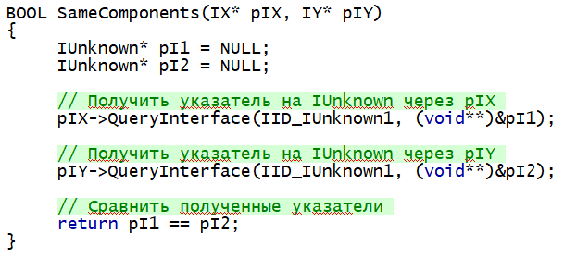
1. Вы всегда получаете один и тот же IUnknown
У каждого экземпляра компонента есть только один интерфейс IUnknown. Следовательно, всегда, когда Вы запрашиваете у компонента IUnknown (не важно, через какой интерфейс), в ответ вы получите одно и то же значение указателя.
Можно определить, указывают ли два интерфейса на один компонент, запросив у каждого из них IUnknown и сравнив результаты. Функция SameComponents определяет, указывают ли pIX и pIY на интерфейсы одного компонента:
Notes:
Это важное правило, без него нельзя было бы определить, указывают ли два интерфейса на один и тот же компонент.

Slide 6
2. Вы можете получить интерфейс снова, если смогли получить его раньше^{*)}
Если QueryInterface однажды успешно обработала запрос на некоторый интерфейс, то все последующие запросы для того же компонента будут успешными.
Если же запрос был неудачным, то для этого интерфейса QueryInterface всегда будет возвращать ошибку.
Если бы набор поддерживаемых интерфейсов мог изменяться со временем, писать код клиента было бы крайне сложно. Когда клиент должен запрашивать интерфейсы у компонента? Как часто это делать? Что произойдет, если клиент не сможет получить интерфейс, который только что использовал?
Без фиксированного набора интерфейсов клиент не мог бы сколько-нибудь уверенно определить возможности компонента.
*) Правило относится только к конкретному экземпляру компонента. Ко вновь созданному экземпляру оно неприменимо.

Slide 7
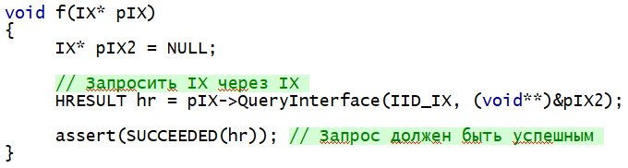
3. Вы можете снова получить интерфейс, который у Вас уже есть
Если у Вас есть интерфейс IX, то Вы можете запросить через него интерфейс IX и получите в ответ указатель на IX:
Это важно, поскольку интерфейсы полиморфны относительно IUnknown и многим функциям передается указатель на IUnknown. У этих функций должна быть возможность взять любой указатель на IUnknown и получить по нему любой другой интерфейс

Slide 8
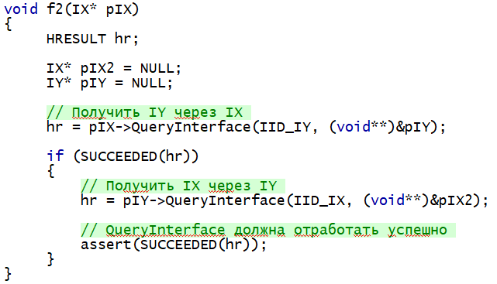
4. Вы всегда можете вернуться туда, откуда начали
Если у Вас есть указатель на интерфейс IX и с его помощью Вы успешно получаете интерфейс IY, то можно получить «обратно» интерфейс IX через указатель на IY:
Notes:
Независимо от того, какой интерфейс у Вас есть сейчас, можно снова получить интерфейс, с которого Вы начали.

Slide 9
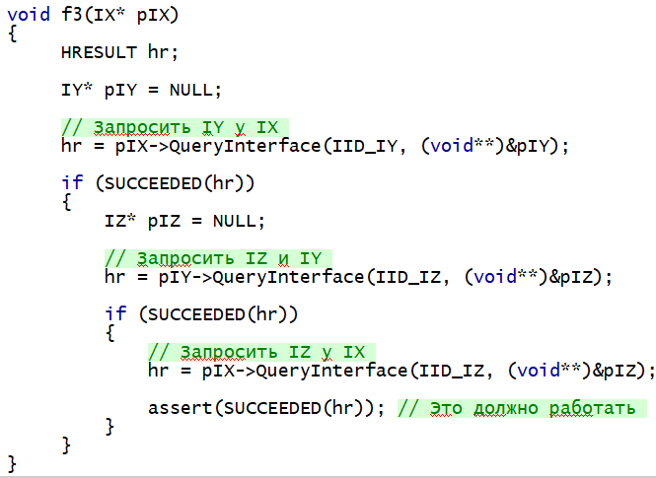
5. Если Вы смогли попасть куда-то хоть откуда-нибудь, Вы можете попасть туда откуда угодно
Если Вы можете получить у компонента некоторый интерфейс, то его можно получить с помощью любого из интерфейсов, поддерживаемых компонентом.
Другими словами, если можно получить интерфейс IY через IX, а IZ — через IY, то IZ можно получить и через IX:
Notes:
Если бы получение указателя на интерфейс зависело от того, через какой интерфейс Вы делаете запрос, то QueryInterface стала бы совершенно не пригодной для использования. Например: Вы редактируете код клиента, переставляя две функции местами, — и все перестает работать.
Написать клиент для такого компонента было бы практически невозможно.

Slide 10
Отличия компонента от класса С++
QueryInterface — это самая важная часть СОМ, поскольку она определяет компонент.
Интерфейсы, поддерживаемые компонентом, — это те интерфейсы, указатели на которые возвращает QueryInterface. Их определяет реализация QueryInterface, а не заголовочный файл для класса С++, реализующего компонент.
Также компонент не определяется иерархией наследования класса С++. Его определяет исключительно реализация QueryInterface.
Notes:
Поскольку реализация QueryInterface для клиента невидима, то он не знает, какие интерфейсы поддерживаются. Единственный способ, которым клиент может об этом узнать, — запросить компонент. Такой порядок совершенно отличен от обычного в С++, где клиент имеет заголовочный файл класса и знает обо всех членах этого класса (сигнатуры методов, описания переменных и т.п.).

Slide 11
Задание
В текст программы, созданной на предыдущем занятии (см. «Лаб.р.3 QueryInterface. Запрос интерфейса») добавить фрагменты кода, приведенные на слайдах, демонстрирующие работу перечисленных правил;
В главной функции main() оформить вызовы добавленных функций;
Добиться работоспособности программы;
В качестве отчета предоставить:
Файл(ы) готовой программы (*.cpp, *.h);
Файл *.doc с описанием структуры проекта, скриншотами работающей программы.

